Slide 1
Ogólne informacje dotyczące możliwości dostosowania środowiska pracy dla osób niepełnosprawnych
w zakresie oświetlenia
i sygnalizacji wzrokowej
mgr inż. Andrzej Pawlak
Zakład Techniki Bezpieczeństwa
Centralny Instytut Ochrony Pracy-Państwowy Instytut Badawczy
00-701 Warszawa ul. Czerniakowska 16

Slide 2
Plan prezentacji:
Wymagania i zalecenia wspomagające funkcjonowanie osób z niepełnosprawnością wzroku dotyczące przestrzeni zewnętrznej i wejścia do budynku
Wymagania i zalecenia wspomagające funkcjonowanie osób z niepełnosprawnością wzroku dotyczące budynku
Zasady stosowania znaków bezpieczeństwa
Wymagania i zalecenia wspomagające funkcjonowanie osób z niepełnosprawnością wzroku dotyczące pomieszczenia i stanowiska pracy
Zasady stosowania oświetlenia dla osób z niepełnosprawnością wzroku

Slide 3
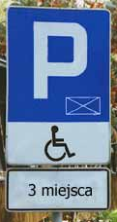

Wymagania dotyczące przestrzeni zewnętrznej
wyraźnie oznakowane
miejsce
postojowe (a)
dla pracowników
z niepełnosprawnością
nawierzchnie schodów, pochylni, chodników itp. wykończone materiałami matowymi
oświetlenie chodników, schodów po zmroku zgodne z wymaganiami normy oświetleniowej
pochylnia/podjazd (b)
oznakowane
odpowiednim
znakiem
informacji publicznej
b
a
Notes:
Miejsce postojowe dla pracowników z niepełnosprawnością (a) oznakowane zgodnie z normą PN-Z-80101: 2007, Dostępność obiektów i urządzeń dla osób niepełnosprawnych. Znaki informacji publicznej, pkt. 9.1.
Oznakowanie pochylnia / podjazd (b) zgodnie z normą PN-N-01256-5: 1998. Znaki bezpieczeństwa. Zasady umieszczania znaków bezpieczeństwa na drogach ewakuacyjnych i drogach pożarowych pkt. 4.2.4
Średnie natężenie oświetlenia (Eśr) i równomierność oświetlenia (Uo) chodników, schodów po zmroku powinna wynosić E_{śr} = 100 lx, U_{o} = 0,25 zgodne z wymaganiami normy oświetleniowej PN-EN 12464-2:2008 Światło i oświetlenie. Oświetlenie miejsc pracy. Część 2: Miejsca pracy na zewnątrz. Poprawki do normy : PN-EN 12464-2:2008/Ap1:2009 oraz PN-EN 12464-2:2008/Ap2:2010 . Wartości te otrzymuje się na podstawie pomiarów i obliczeń wykonywanych przez laboratoria pomiarowe. Mogą być one zamieszczone np. w dokumentach odbioru technicznego obiektu.

Slide 4
Zalecenia wspomagające funkcjonowanie osób z niepełnosprawnością wzroku w środowisku pracy dotyczące przestrzeni zewnętrznej
oznakowanie jednoznacznie wyróżniające furtkę wejściową i domofon od otoczenia / tła
oświetlenie furtki wejściowej i domofonu zapewniające ich wyraźną widoczność
oznakowanie przycisków domofonu czytelne i kontrastowe
tablica informacyjna z dużymi i kontrastowymi znakami oraz numerem administracyjnym
Notes:
Oznakowanie jednoznacznie wyróżniające furtkę wejściową od otoczenia / tła polega na zmianie faktury furtki względem ogrodzenia oraz na pomalowaniu furtki na kontrastowy kolor względem ogrodzenia / tła, lub oklejeniu furtki kontrastową taśmą
Kolorystyka domofonu powinna być kontrastowa względem tła, na którym jest zamontowany
Oznakowanie przycisków domofonu (nazwa obiektu, numer, itp. przypisane poszczególnym przyciskom) powinno być czytelne i w kontrastowym kolorze względem powierzchni domofonu, natomiast same przyciski domofonu powinny być również wyróżnione z tła domofonu.
Uwaga
Dla osób niedowidzących największy kontrast mają czarne znaki na żółtym tle.
W przypadku osób niewidomych niezbędne jest zastosowanie sygnalizacji akustycznej naprowadzającej na wejście do obiektu.

Slide 5
Zalecenia wspomagające funkcjonowanie osób z niepełnosprawnością wzroku w środowisku pracy dotyczące wejścia do budynku
oświetlenie drzwi wejściowych (od strony zewnętrznej) włączone na stałe po zmroku
powierzchnia szklanych drzwi (wszystkich) oznakowana kontrastowymi, fosforescencyjnymi taśmami na całej szerokości
podłoga i ściany przedsionka/wiatrołapu, holu wejściowego w kontrastowych kolorach
oświetlenie przedsionka/wiatrołapu, holu wejściowego włączone na stałe po zmroku
Notes:
Szczegółowe wymagania dotyczące oznakowania szklanych drzwi, schodów, pochylni, poręczy podane są w normie PN-N-01256-5:1998 Znaki bezpieczeństwa. Zasady umieszczania znaków bezpieczeństwa na drogach ewakuacyjnych i drogach przeciwpożarowych.
W przypadku osób niewidomych nie jest wskazane stosowanie elementów architektonicznych, które nie łączą się bezpośrednio z podłogą, a są zamontowane znacznie powyżej powierzchni podłogi – szczególnie na wysokości głowy.

Slide 6
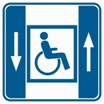
Wymagania dotyczące dostępności dźwigów osobowych dla osób z niepełnosprawnością wzroku
kabina windy oznakowana
odpowiednim znakiem
informacji publicznej (a)
drzwi windy kontrastujące z wykończeniem otaczających ścian
podłoga, ściany i drzwi kabiny windy matowe i o kontrastowej barwie
wyróżnienie płyty z przyciskami od otoczenia poprzez barwę kontrastującą
oznakowanie przycisków windy czytelne i o dużym kontraście
wyraźna i dobrze widoczna informacja o aktualnym numerze piętra
oświetlenie windy rozproszone
a
Notes:
Ponadto przystosowanie dźwigów osobowych do potrzeb osób z upośledzeniem wzroku polega na:
- zastosowaniu takiego oświetlenia kabiny, aby na podłodze był zapewniony poziom 100 lx o dobrej równomierności,
- zastosowaniu przed drzwiami do windy wyróżnionego fragmentu podłogi (ok. 1,5 x 1,5 m) poprzez zmianę barwy lub inne wykończenie podłogi (ale przy zachowaniu podłogi matowej),
- wykonaniu powierzchni podłogi kabiny windy w podobny sposób jak podłoga przed wejściem do windy,
- w pobliżu windy numeracja pięter z użyciem dużych, wyraźnie kontrastujących z tłem cyfr.
Drzwi windy powinny być pomalowane/wykonane z materiału o kontrastowej barwie względem otaczających ścian. Możliwe jest oklejeniu futryny drzwi kontrastową taśmą.
Ściany i drzwi kabiny windy powinny być o barwie kontrastowej względem podłogi.
Uwaga
Dla osób niedowidzących największy kontrast ma barwa żółta względem czarnej.
Szczegółowe przepisy dotyczące dostępności dźwigów osobowych dla osób z niepełnosprawnością wzroku reguluje norma PN-EN 81-70: 2005 Przepisy bezpieczeństwa dotyczące budowy i instalowania dźwigów. Szczególne zastosowania dźwigów osobowych i towarowych. Część 70: Dostępność dźwigów dla osób, w tym osób niepełnosprawnych wraz z załącznikiem A1 ze stycznia 2006 r.

Slide 7
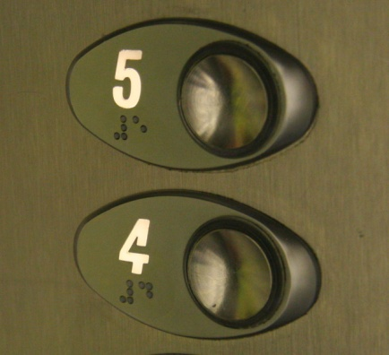
Wymagania dotyczące dostępności dźwigów osobowych dla osób niewidomych
na panelu sterującym oraz wezwań zamontowane przyciski, a nie włączniki dotykowe
przyciski odróżnialne dotykowo
(wypukły kształt) od otoczenia
przyciski oznakowane alfabetem
Braille’a
informacja / sygnalizacja dźwiękowa o numerze piętra
Notes:
Zamontowane przyciski dotykowe nie są dostosowane do osób niedowidzących i niewidomych ze względu na fakt, że po ich dotknięciu - a w ten sposób te osoby „odczytują zapisane treści” - winda zostanie już, w sposób przypadkowy, uruchomiona.
Zamieszczona na slajdzie fotografia pokazuje przykładowe przyciski zamontowane na panelu sterującym w windzie oznaczone czytelną i kontrastową cyfrą oraz dodatkowo oznakowane alfabetem Braille’a.

Slide 8




Wymagania dotyczące budynku
matowa podłoga przedsionka, korytarzy, schodów, itp.
oświetlenie schodów, korytarzy zgodne
z wymaganiami normy oświetleniowej
stosowanie odpowiednich znaków bezpieczeństwa dotyczących ochrony przeciwpożarowej
Zestaw sprzętu Gaśnica Hydrant Hydrant Drzwi
pożarniczego wewnętrzny zewnętrzny przeciwpożarowe
Notes:
Średnie natężenie oświetlenia (Eśr) i równomierność oświetlenia (Uo) schodów, korytarzy powinna wynosić E_{śr} = 100 lx, U_{o} = 0,40 zgodne z wymaganiami normy oświetleniowej PN-EN 12464-1:2012 Światło i oświetlenie. Oświetlenie miejsc pracy. Część 1: Miejsca pracy we wnętrzach pkt. 5.1.2. Wartości te otrzymuje się na podstawie pomiarów i obliczeń wykonywanych przez laboratoria pomiarowe. Mogą być one zamieszczone np. w dokumentach odbioru technicznego obiektu.
Wykaz znaków bezpieczeństwa przewidzianych do stosowania w ochronie przeciwpożarowej do oznaczania dróg ewakuacyjnych i pożarowych oraz obszary, na których jest niezbędne lub celowe podanie informacji publicznej o rozmieszczeniu i/lub rodzaju: urządzeń sygnalizacji pożarowej i sterowania ręcznego, drogi pożarowej, sprzętu pożarniczego, głównych wyłączników energetycznych, miejsc podłączeń urządzeń gaśniczych, technicznych środków zabezpieczeń pożarowych, obszarów i materiałów o szczególnym zagrożeniu pożarowym, podane są w normie PN-97 N-01256-04 Znaki bezpieczeństwa. Techniczne środki przeciwpożarowe oraz PN-EN ISO 7010:2012E Symbole graficzne. Barwy bezpieczeństwa i znaki bezpieczeństwa. Zarejestrowane znaki bezpieczeństwa + dodatek 1997/Az1:2003 P
Na powyższym foliogramie przytoczono przykładowe znaki bezpieczeństwa dotyczące ochrony przeciwpożarowej

Slide 9
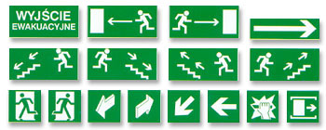
Wymagania dotyczące budynku (cd.)
Stosowanie odpowiednich znaków ewakuacyjnych wskazujących kierunek ewakuacji w holu, korytarzach, klatach schodowych oraz znaków wskazujących kierunek otwierania/przesuwania drzwi
Notes:
Znaki bezpieczeństwa dotyczące ewakuacji stosuje się w obiektach użyteczności publicznej, zakładach przemysłowych, biurach, miejscach pracy oraz tam, gdzie mogą pojawić się problemy związane z bezpieczeństwem, w celu oznaczenia drogi ewakuacyjnej oraz czynności związanych z ewakuacją. Szczegółowe informacje dotyczące między innymi, kształtu, wielkości, rodzaju pisma, itp. zawarte są w normie PN-92 N-01256/02 Znaki bezpieczeństwa. Ewakuacja.

Slide 10
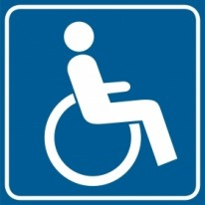
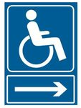

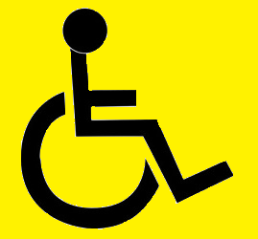
Wymagania dotyczące budynku (cd.)
oznakowanie pełnej dostępności obiektów i urządzeń dla osób niepełnosprawnych podstawowym znakiem informacji publicznej (a) z odpowiednią informacją, np. toalety (b), windy, pochylnie, kierunek drogi (c), itp.
oznakowanie znakiem informacyjno-ostrzegawczym (d) miejsc o utrudnionej dostępności lub jej braku
a
c
b
d
Notes:
Kryteria dostępności obiektów i urządzeń dla osób niepełnosprawnych oraz znaki informacji publicznej i zasady ich zestawiania z użyciem podstawowego znaku międzynarodowego oznaczającego pełną dostępność dla wszystkich osób niepełnosprawnych zamieszczono w normie PN-Z-80101: 2007 Dostępność obiektów i urządzeń dla osób niepełnosprawnych. Znaki informacji publicznej.

Slide 11
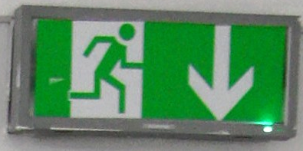
Zalecenia wspomagające funkcjonowanie osób z niepełnosprawnością wzroku w zakładzie pracy dotyczące budynku
podłoga i ściany w kontrastowych kolorach
oświetlenie korytarzy na stałe włączone po zmierzchu
barwa włączników oświetlenia kontrastowa względem ściany
stosowanie czujników ruchu włączających oświetlenie po wykryciu obecności osoby w miejscach nie oświetlonych na stałe
stosowanie podświetlanych
znaków ewakuacyjnych (a)
a
Notes:
Ściany powinny być pomalowane farbą o kolorze pastelowym, kontrastowym względem podłogi.
Stałe oświetlenie korytarzy ułatwia poruszanie się osobom z niepełnosprawnością wzroku szczególnie po zmroku. Ewentualnie możliwe jest stosowanie stałe włączonych opraw na korytarzach w pobliżu drzwi –
co wskazuje kierunek wyjścia.
Stosowanie wyłączników o kolorach kontrastowych względem ścian umożliwi łatwiejszą ich lokalizacje osobom z niepełnosprawnością wzroku.
Podświetlane znaki ewakuacyjne (a) są znacznie lepiej widoczne niż pokryte materiałem fosforescencyjnym.

Slide 12
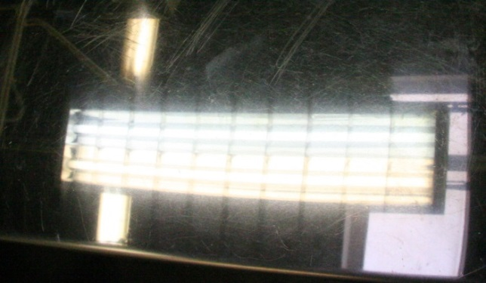
Wymagania dotyczące pomieszczenia i stanowiska pracy
drzwi wewnętrzne oznaczone odpowiednio dużymi
i kontrastowymi znakami/napisami lub znakami informacyjnymi
oświetlenie elektryczne zgodne
z wymaganiami normy oświetleniowej
ograniczenie olśnienia bezpośredniego
i odbiciowego od i okien i opraw oświetleniowych
stosowanie matowych materiałów wykończeniowych nawierzchni podłóg, ścian, drzwi, mebli, blatów itp. (unikanie obić kierunkowych światła).
Notes:
Wymagania minimalne dotyczące parametrów oświetlenia elektrycznego (średnie natężenie oświetlenia, równomierność oświetlenia, wskaźnik oddawania barwa zastosowanych źródeł światła) dla określonego stanowiska pracy są określone w normie PN-EN 12464-1:2012 Światło i oświetlenie. Oświetlenie miejsc pracy. Część 1: Miejsca pracy we wnętrzach. Wartości średniego natężenia oświetlenia i równomierności oświetlenia otrzymuje się na podstawie pomiarów i obliczeń wykonywanych przez laboratoria pomiarowe. Mogą być one zamieszczone np. w dokumentach odbioru technicznego obiektu. Wskaźnik oddawania barwa zastosowanych źródeł światła można odczytać bezpośrednio z zainstalowanych źródeł światła. Dotyczy on w szczególności świetlówek.
Ograniczenie olśnienia bezpośredniego od opraw oświetleniowych możliwe jest poprzez zastosowanie opraw odpowiednich do rodzaju wykonywanych czynności. Niedopuszczalne jest stosowanie opraw beż żadnego klosza, rastra, odbłyśnika, itp.
Jedynym sposobem wyeliminowania olśnienia odbiciowego od opraw i okien jest stosowanie matowych powierzchni na stanowisku pracy. Ograniczenie olśnienia bezpośredniego od okien możliwe jest poprzez zastosowanie w oknach żaluzji czy rolet.
Zamieszczona na slajdzie fotografia pokazuje przykład zastosowania niewłaściwej powierzchni stanowiska pracy (o dużym stopniu połyskliwości – wręcz lustrzanej), w której w całości odbija się cała oprawa oświetleniowa zamieszczona nad tym stanowiskiem.

Slide 13
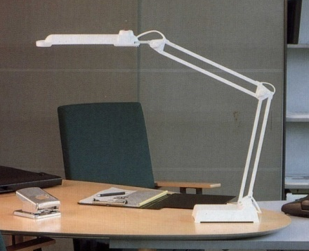
Zalecenia wspomagające funkcjonowanie osób z niepełnosprawnością wzroku dotyczące pomieszczenia i stanowiska pracy
stosowanie opraw oświetlenia miejscowego,
których sposób załączania jest odpowiednio
przystosowany dla osób z niepełnosprawnościami
wzroku oraz narządu ruchu
stosowanie opraw (oświetlenia ogólnego oraz miejscowego)
z regulacją ilości światła oraz barwy
wyposażenie stanowiska w urządzenia wspomagające widzenie - lupy, szkła powiększające, rzutniki, odpowiednie oprogramowanie, autolektor, syntezatory mowy, itp.
Notes:
Odnośnie do stosowania opraw oświetlenia miejscowego:
najwygodniejszym sposobem załączania tych opraw jest włącznik głosowy; w przypadku używania tych opraw przez osoby z niepełnosprawnością wzroku alternatywną wersją załączania może być wyłącznik mechaniczny lub dotykowy, ale o dużej powierzchni przycisku i o jaskrawym kolorze; natomiast w przypadku osób z niepełnosprawnością kończyn górnych, powinien to być wyłącznik nożny.
- konstrukcja pozwalająca na łatwe regulowanie położenia części świecącej (tzn. regulowane przeguby, dwa długie ramiona umożliwiające odpowiednie umiejscowienie części świecącej),
- część świecąca o dużej powierzchni (zapewnienie równomiernego oświetlenia na w miarę dużej powierzchni),
- nie występują gorące, na skutek nagrzewania od źródła światła, elementy.
Zamieszczona na slajdzie fotografia pokazuje przykładową oprawę oświetlenia miejscowego z dwoma długimi ramionami i trzema przegubami, które ułatwiają umiejscowienie części świecącej. Źródłem światła jest świetlówka kompaktowa o mocy 11 W, która zapewnia oświetlenie znacznej części biurka.

